Slide 1
Préouverture Formule Famille
Tuto : Souscrire une Formule Famille avec des dossiers de vente d’offres individuelles en full SED
Document à usage strictement interne – Ne pas diffuser

Slide 2
Contexte
Le tuto ci-après vous présente le process de la pré-ouverture de la formule famille.
Ce process doit faciliter l’action du conseiller dans la création des formules famille avec notamment :
    - la création d’un dossier de vente « formule famille »;
    - la mise en gestion & l’activation automatiques de la formule famille;
    - l’intégration automatique des formules individuelles dans la formule famille.
    Découvrez, ci-après, le tuto qui présente le process à travers un cas d’usage d’ouverture d’une formule famille avec des formules individuelles contractualisées en SED (process VAD).
Document à usage strictement interne – Ne pas diffuser

Slide 3
Les écrans & déroulé
Document à usage strictement interne – Ne pas diffuser

Slide 4
1ère étape : Vue conseiller
Document à usage strictement interne – Ne pas diffuser

Slide 5
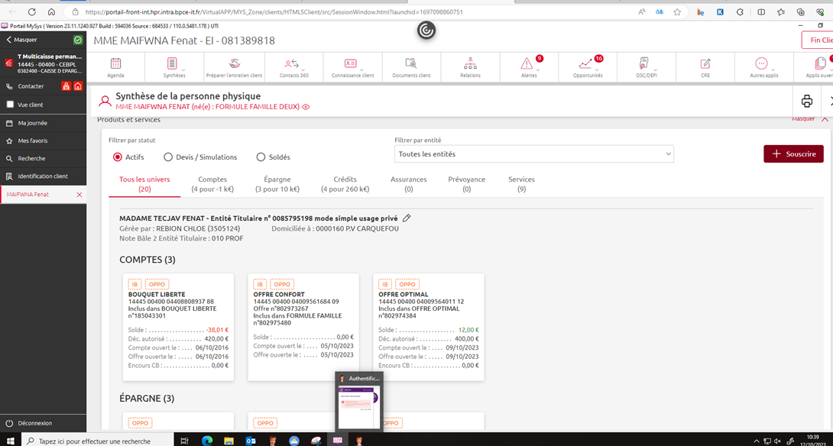
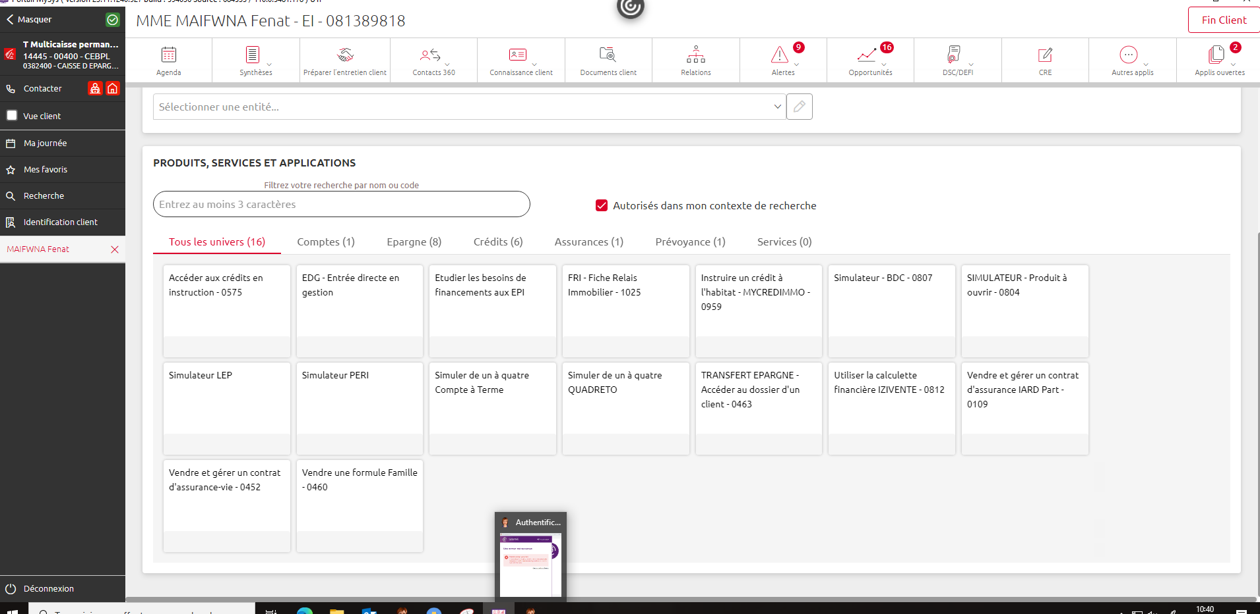

Les écrans
Identifiez le client qui portera la formule famille.
Lancez la transaction 0460 « Vendre une formule Famille »
Document à usage strictement interne – Ne pas diffuser

Slide 6
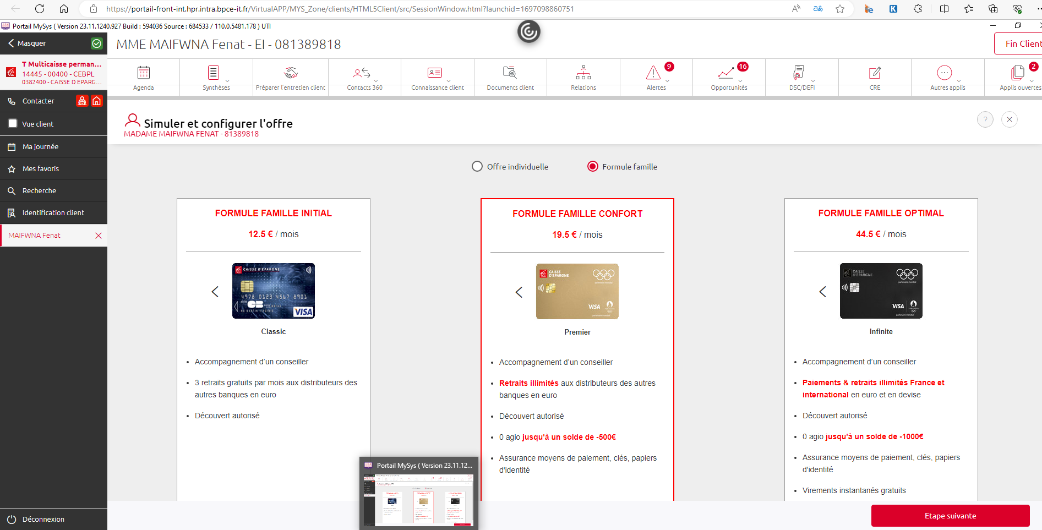
Les écrans
Le configurateur se lance.
Le client choisit son niveau de formule famille.
Document à usage strictement interne – Ne pas diffuser

Slide 7
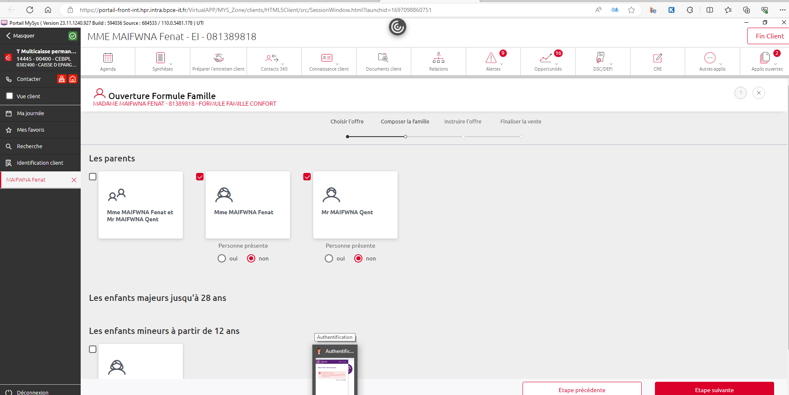
Les écrans
Sélectionnez le choix des participants à la formule famille cible.
Positionner les indicateurs de présence* sur « Non », les participants étant à distance dans notre exemple.
* Par défaut, les indicateurs de présence sont sur « oui », c’est-à-dire en face à face avec le conseiller.
Document à usage strictement interne – Ne pas diffuser

Slide 8
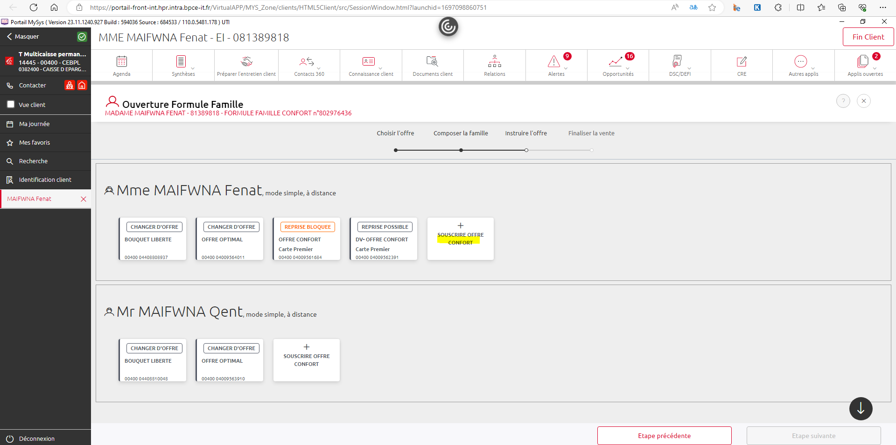
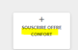
Les écrans
Procédez à l’ouverture de la formule individuelle de Mme, niveau « Confort »
Document à usage strictement interne – Ne pas diffuser

Slide 9
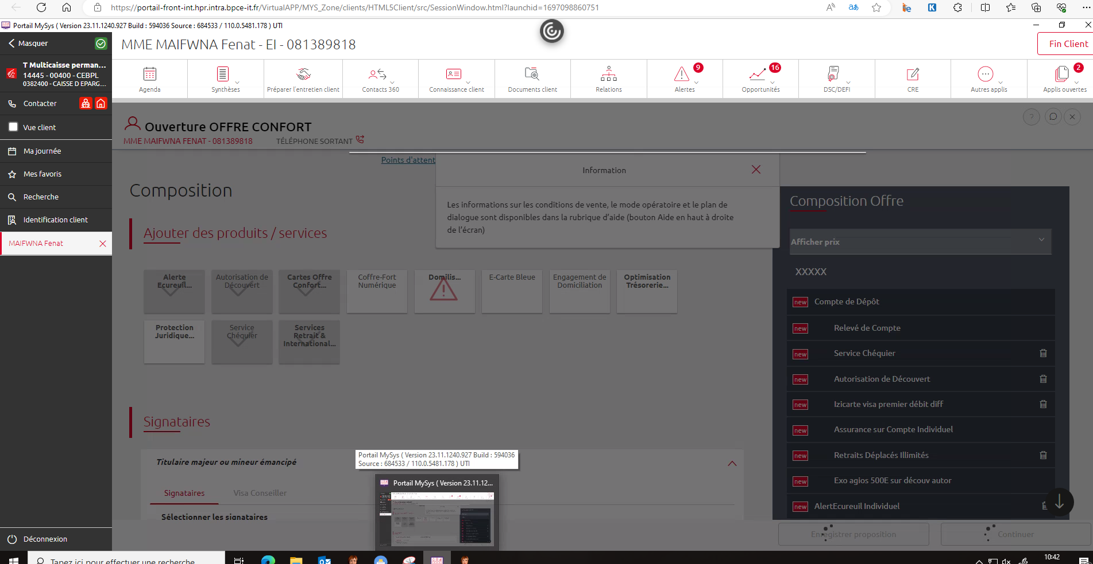
Les écrans
L’écran d’ouverture de la formule Confort se lance : la composition de l’offre reprend les produits & services de l’offre confort.
Document à usage strictement interne – Ne pas diffuser

Slide 10
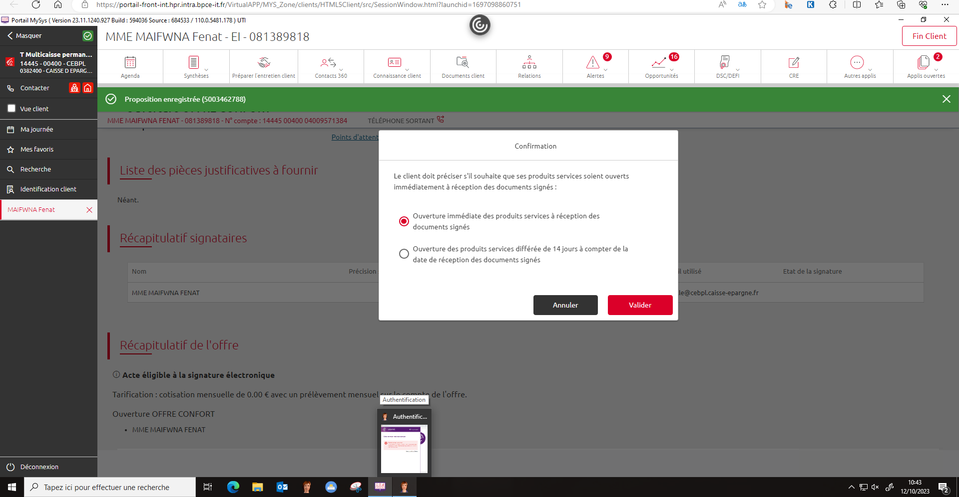
Les écrans
Pour une ouverture immédiate, choisissez la proposition « Ouverture immédiate des produits/services à réception des documents signés » puis cliquez sur le bouton « Valider ».
Document à usage strictement interne – Ne pas diffuser

Slide 11
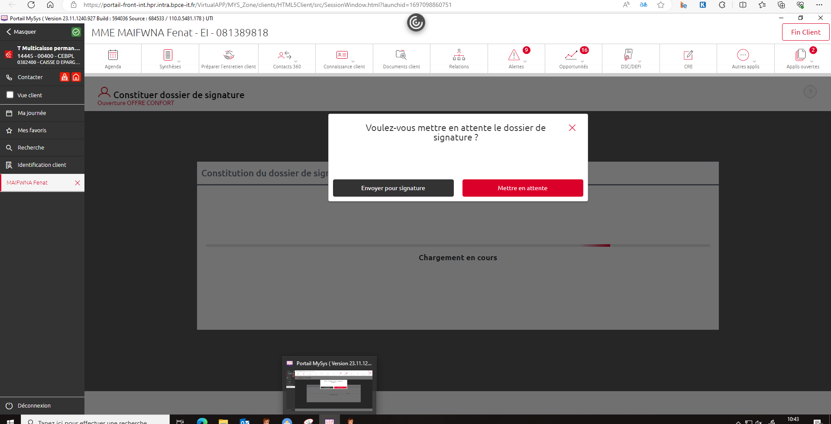
Les écrans
Cliquez sur le bouton « Envoyer pour signature ».
Document à usage strictement interne – Ne pas diffuser

Slide 12
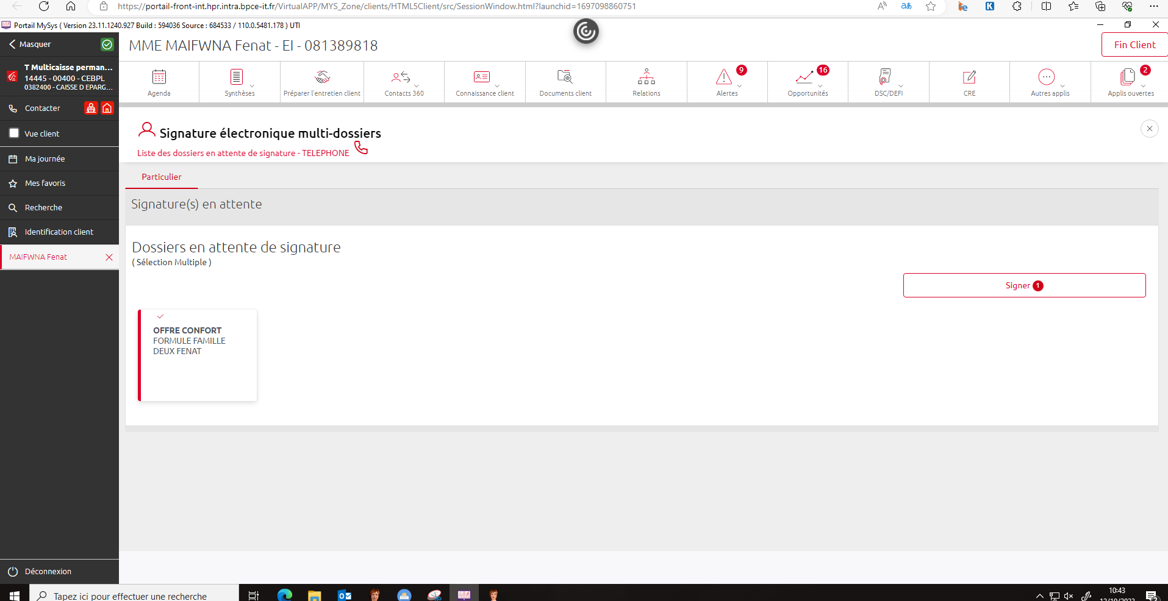
Les écrans
Cliquez sur le bouton «Signer».
Document à usage strictement interne – Ne pas diffuser

Slide 13
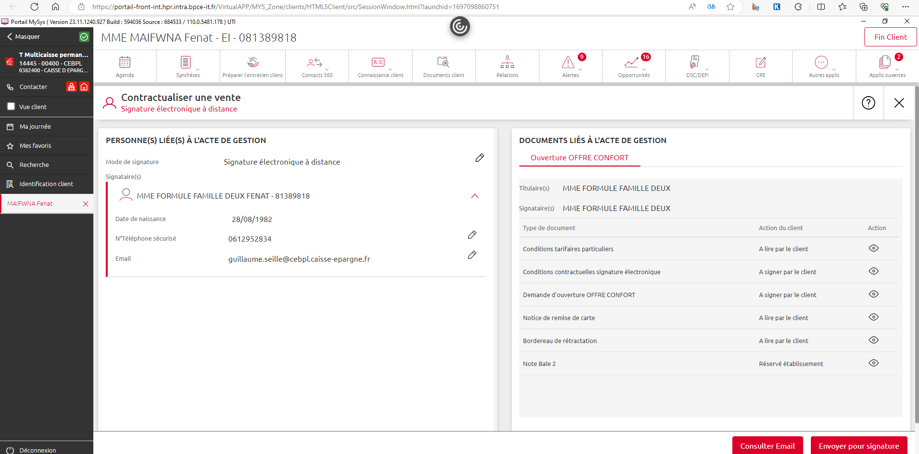
Les écrans
Cliquez sur le bouton «Envoyer pour signature».
Document à usage strictement interne – Ne pas diffuser

Slide 14
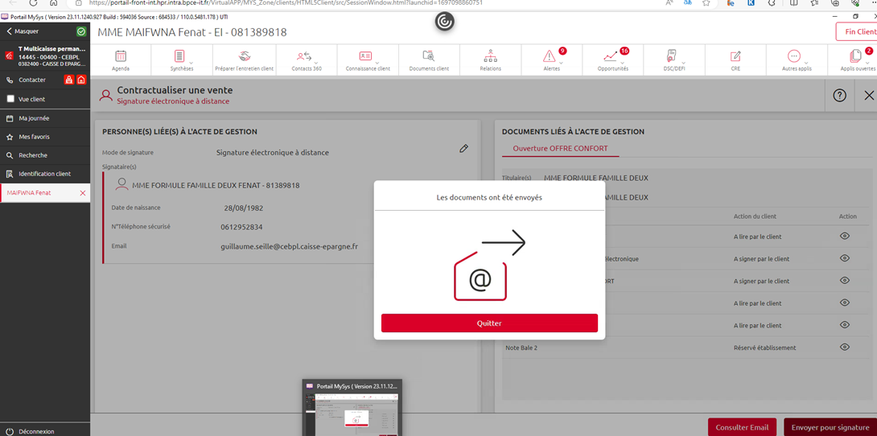
Les écrans
Les documents sont envoyés à Mme pour signature.
Document à usage strictement interne – Ne pas diffuser

Slide 15

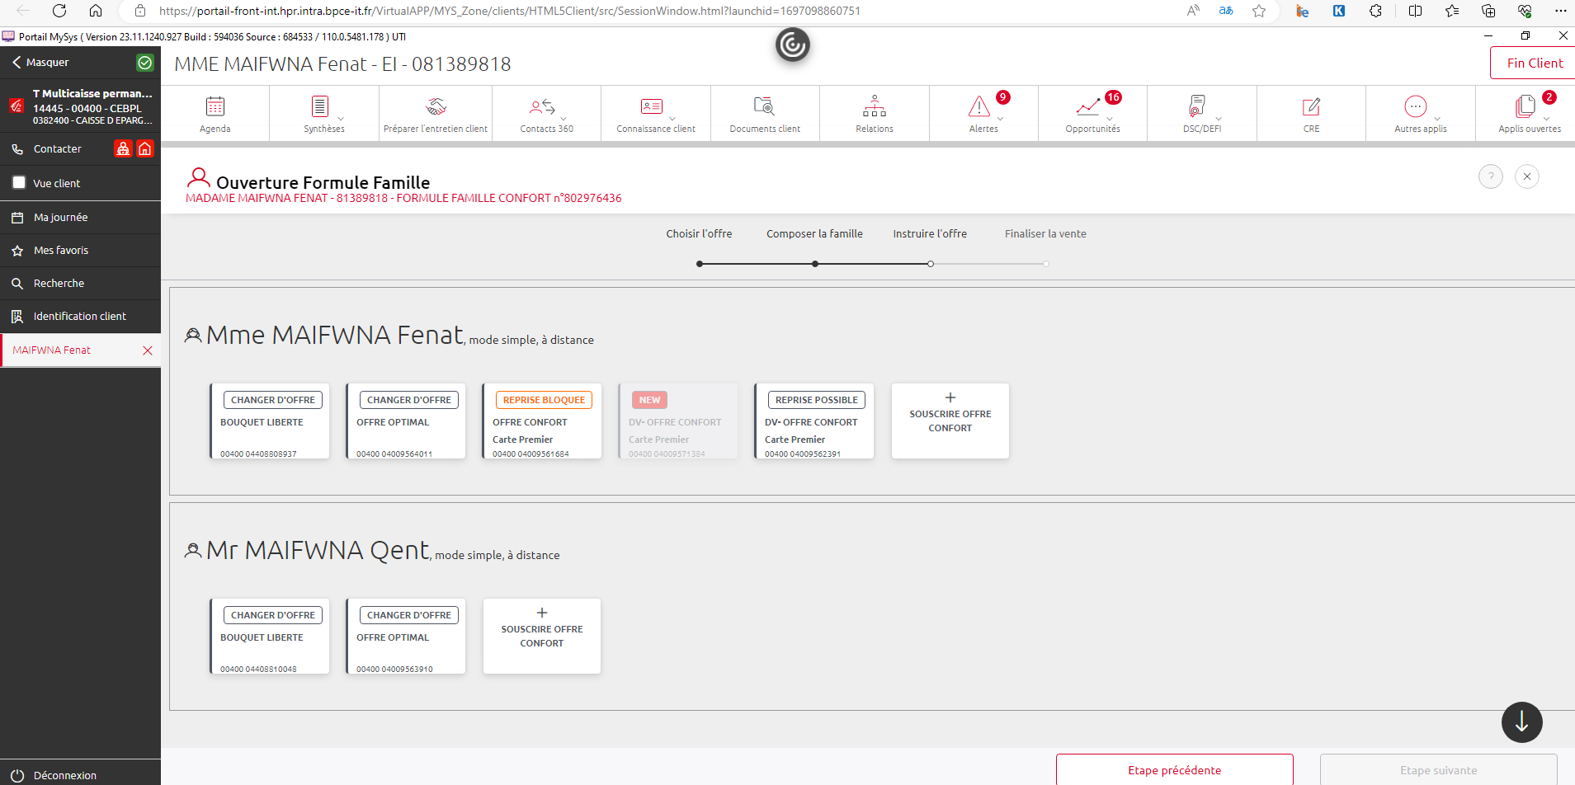
Les écrans
Cliquez sur la Tuile « DV – Offre Confort » [DV : Dossier de vente] qui s’affiche pour Mme afin d’intégrer sa formule individuelle dans la formule famille [« NEW » apparaît].
Procédez à l’ouverture de la formule individuelle de Mr, niveau « Confort » [les étapes sont les mêmes que présentées précédemment pour l’ouverture de la formule individuelle de Mme].
Contrairement au face à face où la souscription d'une nouvelle offre entraîne l'affichage de « NEW » sur la tuile directement sans cliquer dessus, ici le conseiller doit impérativement cliquer sur la Tuile « DV- Confort » pour intégrer la formule individuelle de Mme à la formule famille et voir le « NEW » apparaître.
Document à usage strictement interne – Ne pas diffuser

Slide 16
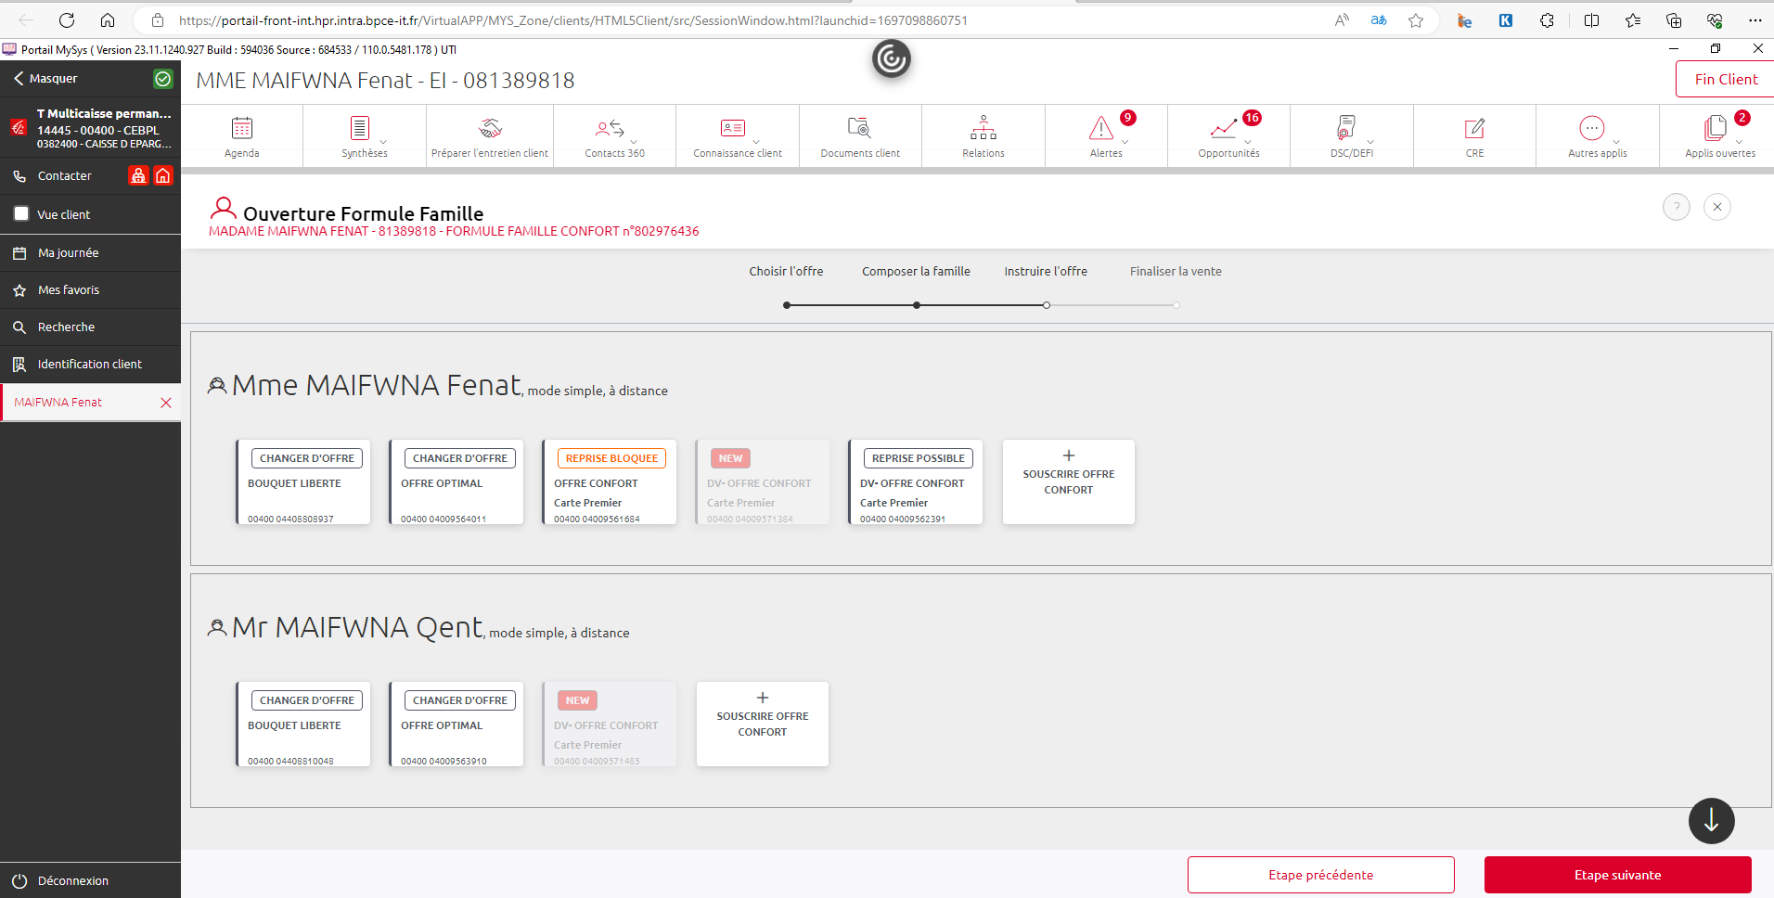
Les écrans
Cliquez sur la Tuile « DV – Offre Confort » qui s’affiche pour Mr afin d’intégrer sa formule individuelle dans la formule famille [« NEW » apparaît].
Cliquez sur « Etape suivante ».
Contrairement au face à face où la souscription d'une nouvelle offre entraîne l'affichage de « NEW » sur la tuile directement sans cliquer dessus, ici le conseiller doit impérativement cliquer sur la Tuile « DV- Confort » pour intégrer la formule individuelle de Mr à la formule famille et voir le « NEW » apparaître.
Document à usage strictement interne – Ne pas diffuser

Slide 17
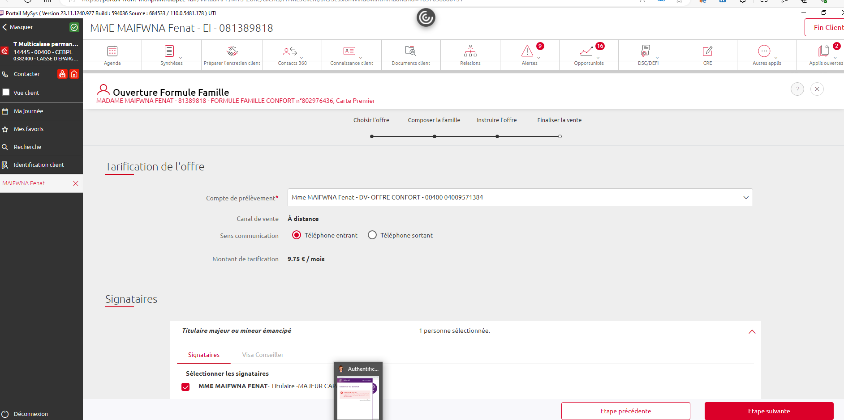
Les écrans
Choisissez le compte de prélèvement de la formule famille (payeur de la cotisation) & le sens de la communication (Téléphone entrant/sortant).
  Cliquez sur « Etape Suivante ».
Document à usage strictement interne – Ne pas diffuser

Slide 18
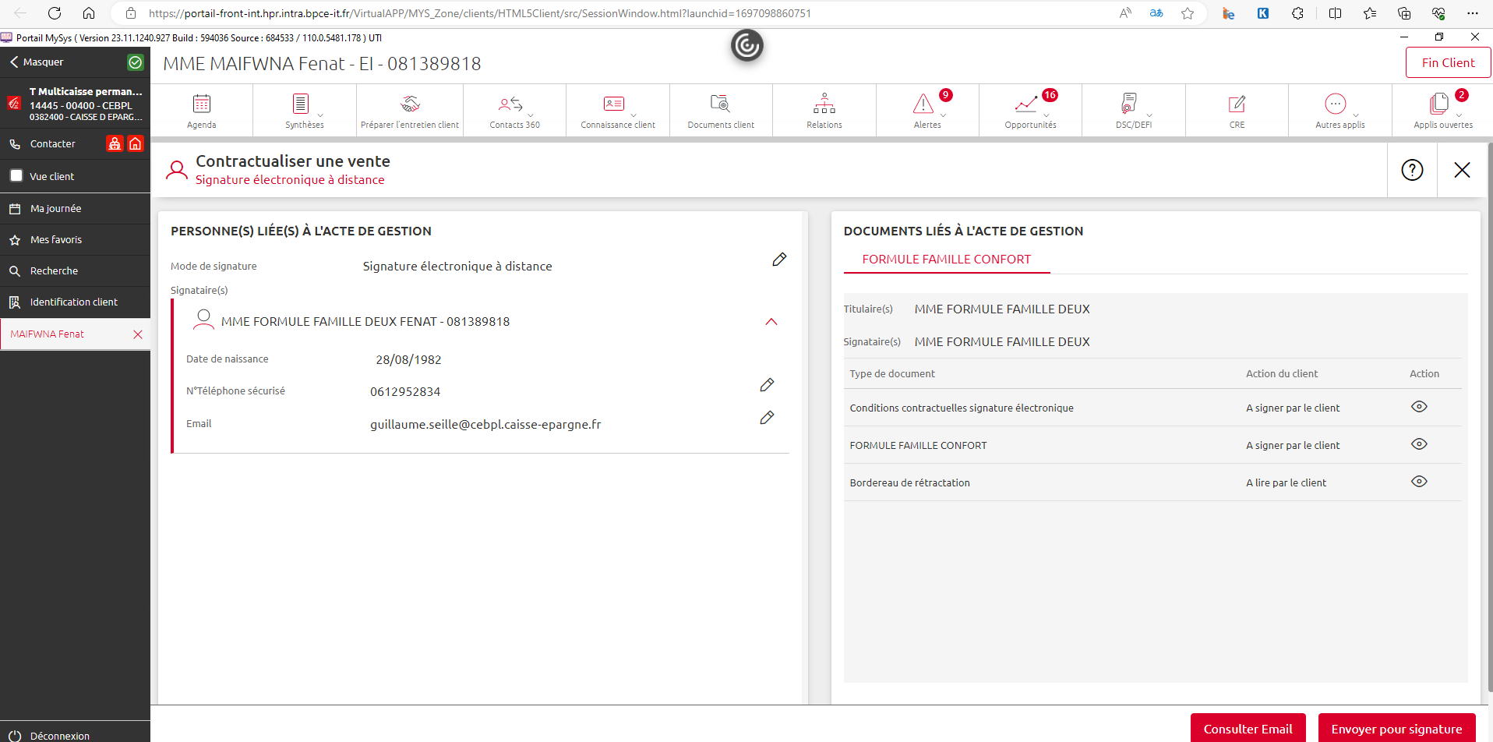
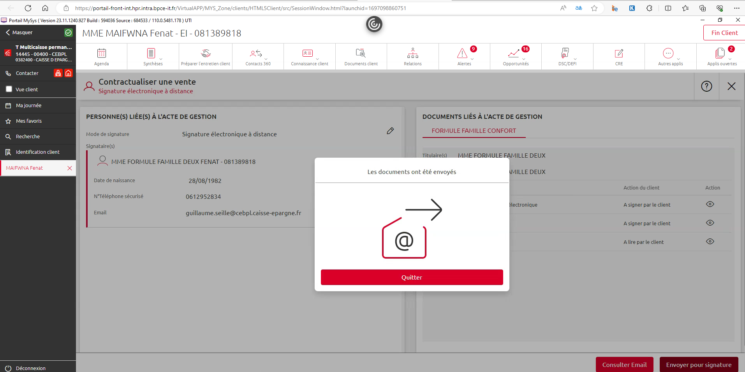
Les écrans
Cliquez sur « Envoyer pour signature ».
Le(s) payeur(s) de la cotisation de la formule famille reçoit les documents pour signature.
Document à usage strictement interne – Ne pas diffuser

Slide 19
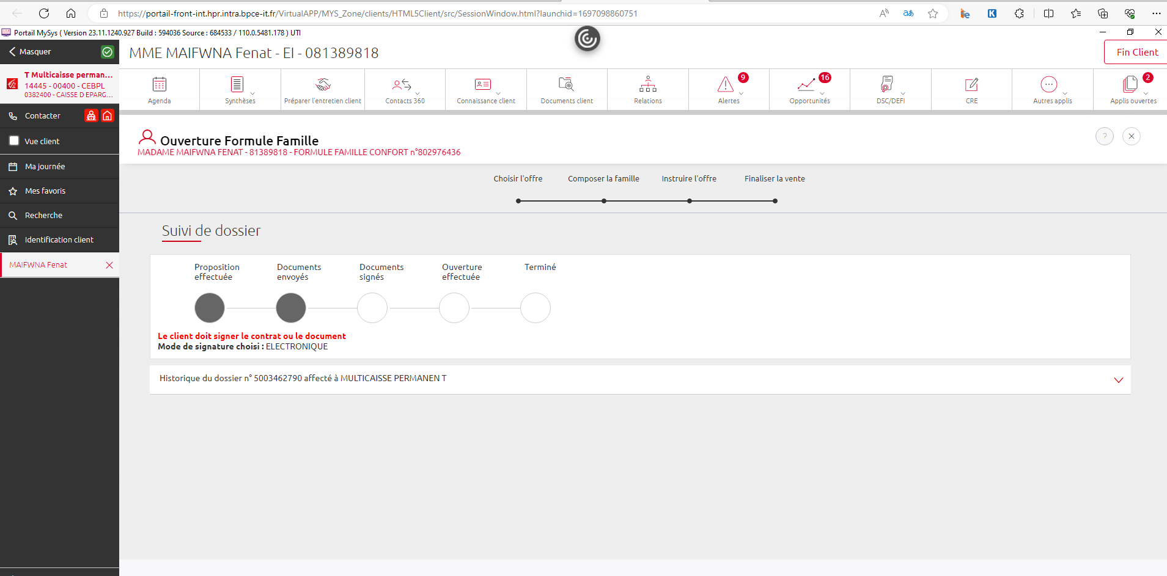
Les écrans
Le chemin de fer indique que tous les documents ont été envoyés.
Document à usage strictement interne – Ne pas diffuser

Slide 20
2ème étape : Vue client
Document à usage strictement interne – Ne pas diffuser

Slide 21
Les écrans
A chaque fois que le conseiller clique sur « envoi pour signature », le client reçoit électroniquement ses contrats à signer.
Nous vous proposons de parcourir le parcours de signature de la formule individuelle de Mme & la formule famille sur son espace client web.
Document à usage strictement interne – Ne pas diffuser

Slide 22
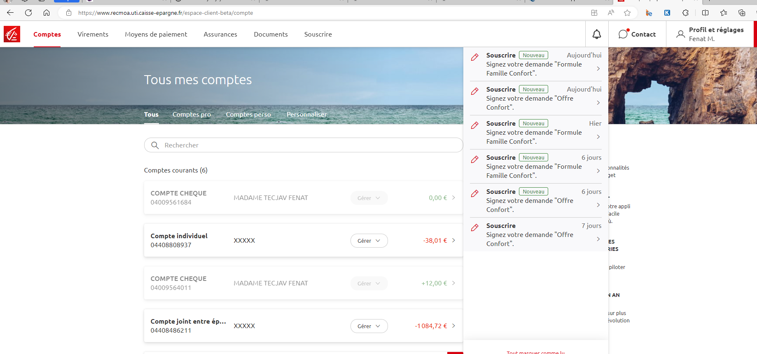
Les écrans
Depuis son espace client Web, Mme a une notification lui indiquant de signer sa formule individuelle confort [disponible également sur l’application Mobile] et la formule famille.
Mme clique sur le bloc «Signez votre demande « Offre Confort ».
Document à usage strictement interne – Ne pas diffuser

Slide 23
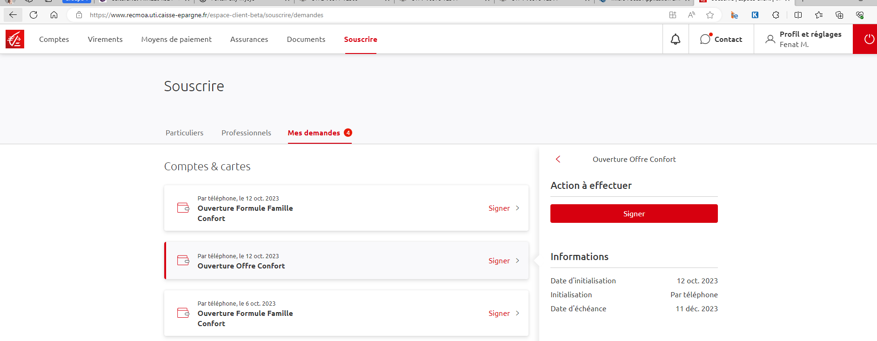
Les écrans
Mme signe ses différents contrats :
                - Sa formule individuelle
Document à usage strictement interne – Ne pas diffuser

Slide 24
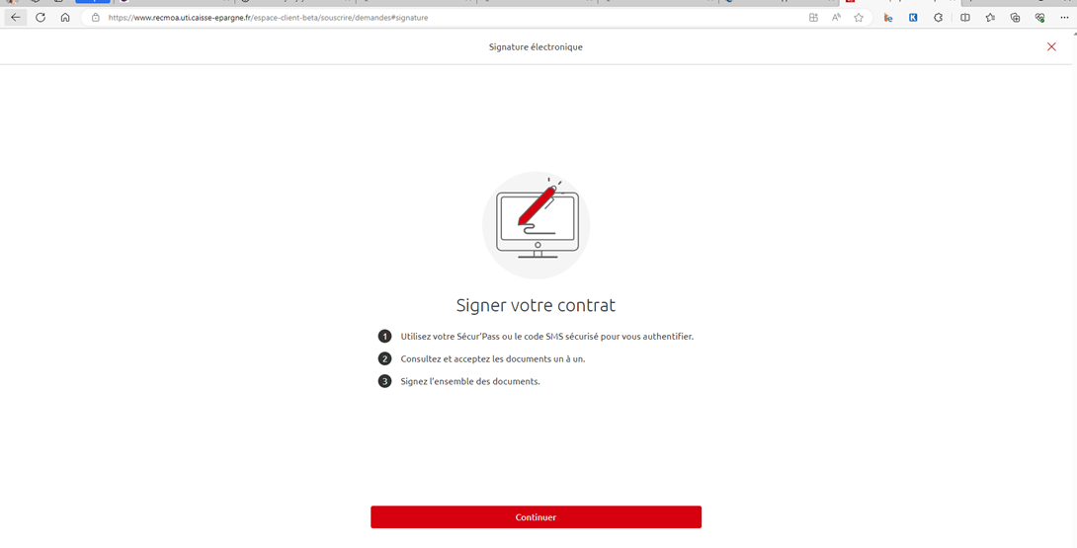
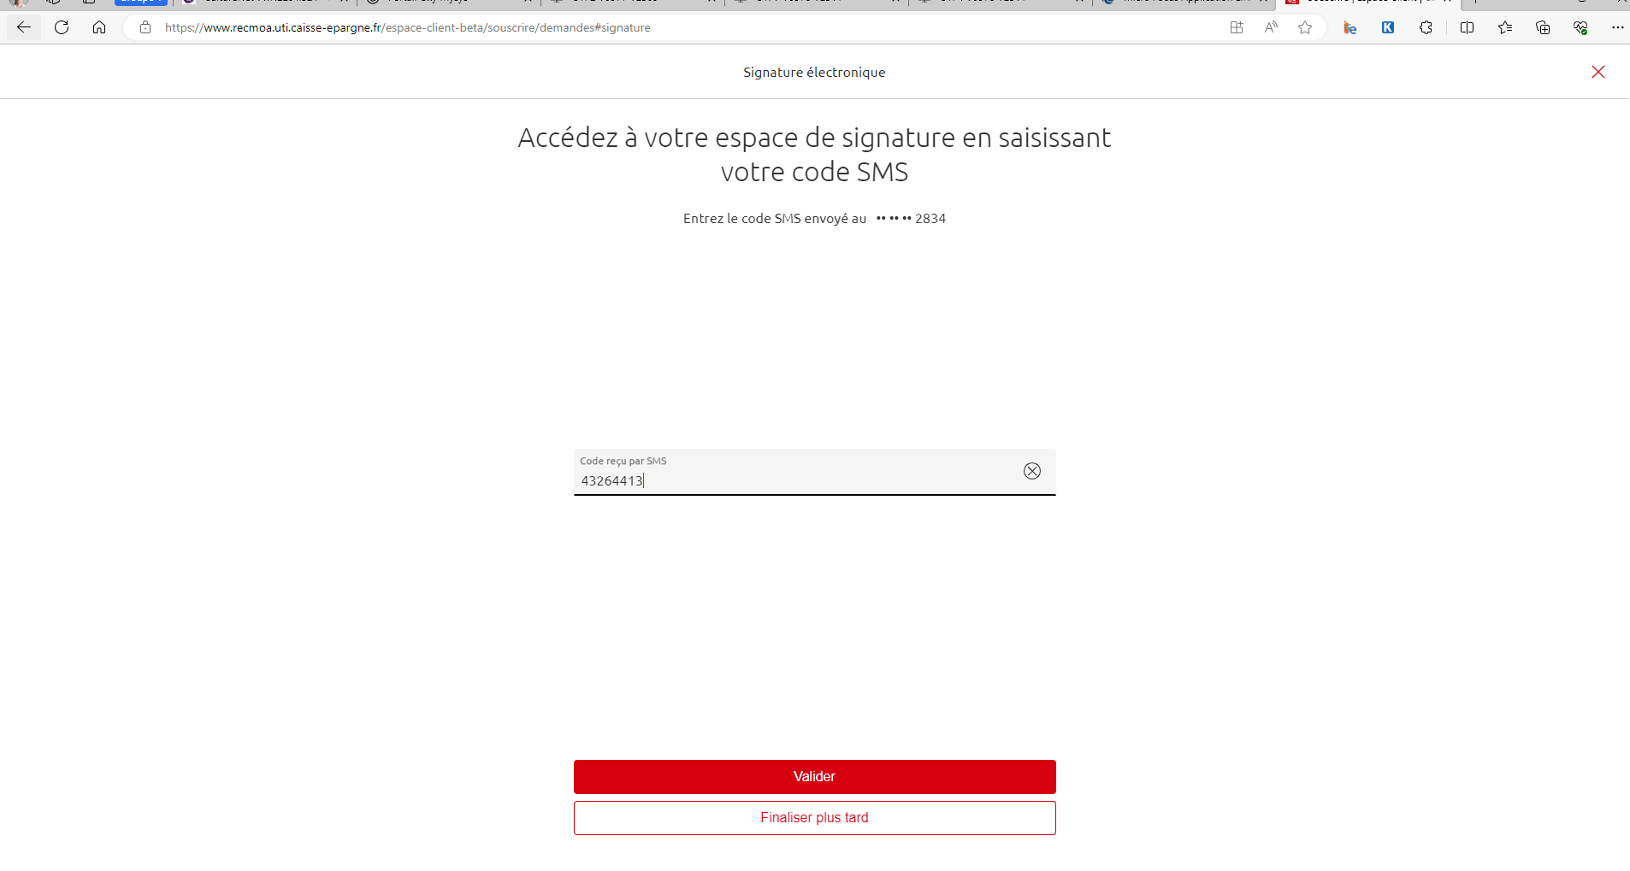
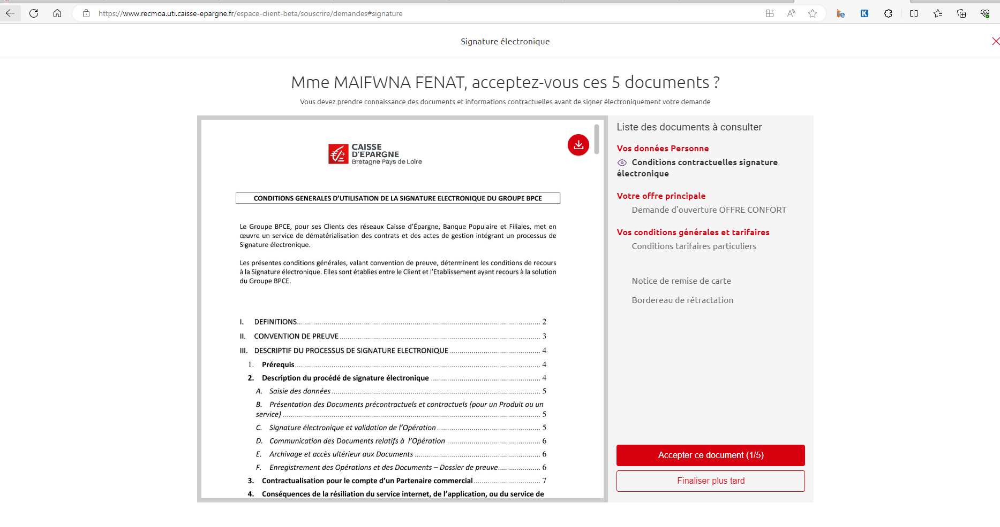
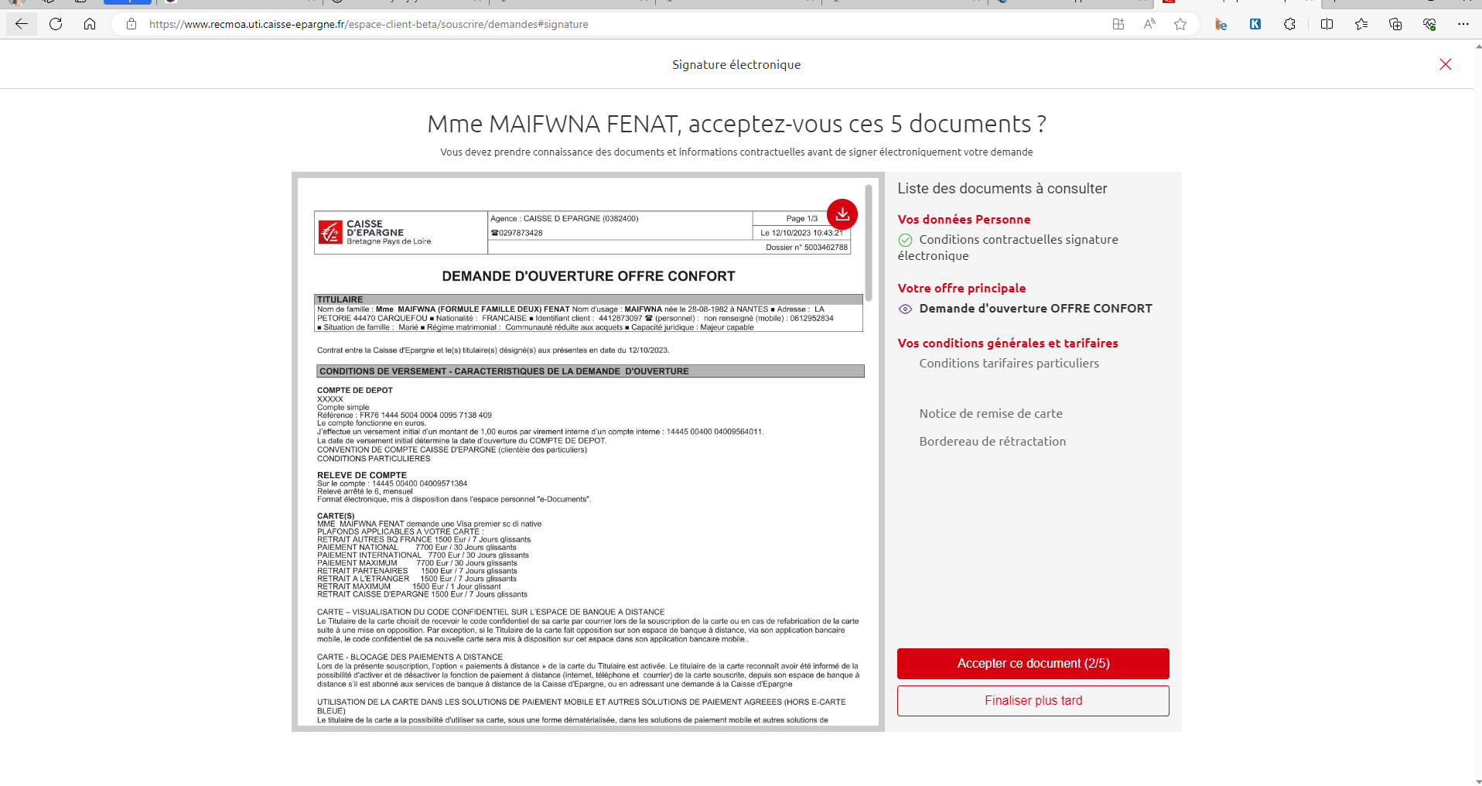
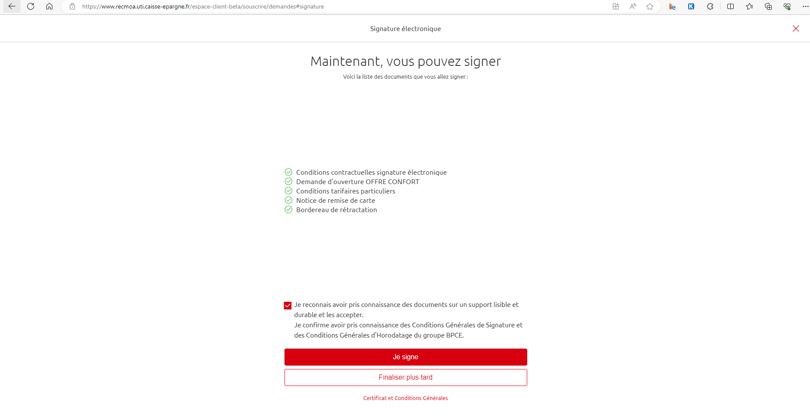
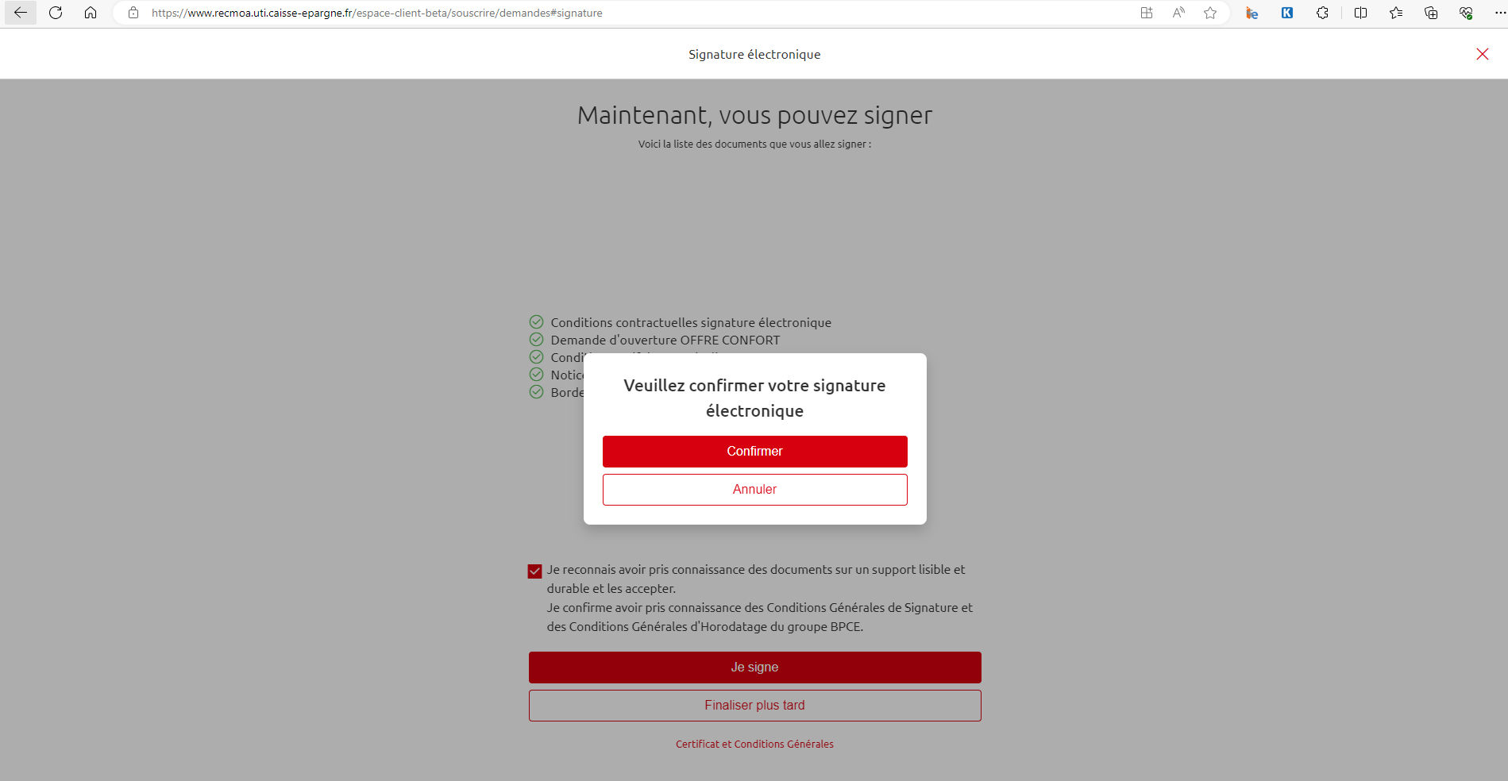
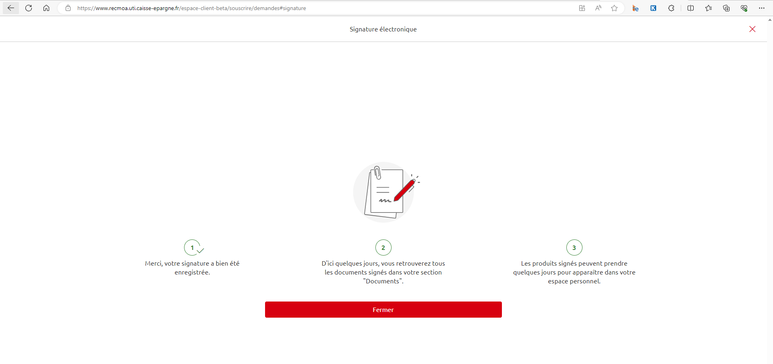
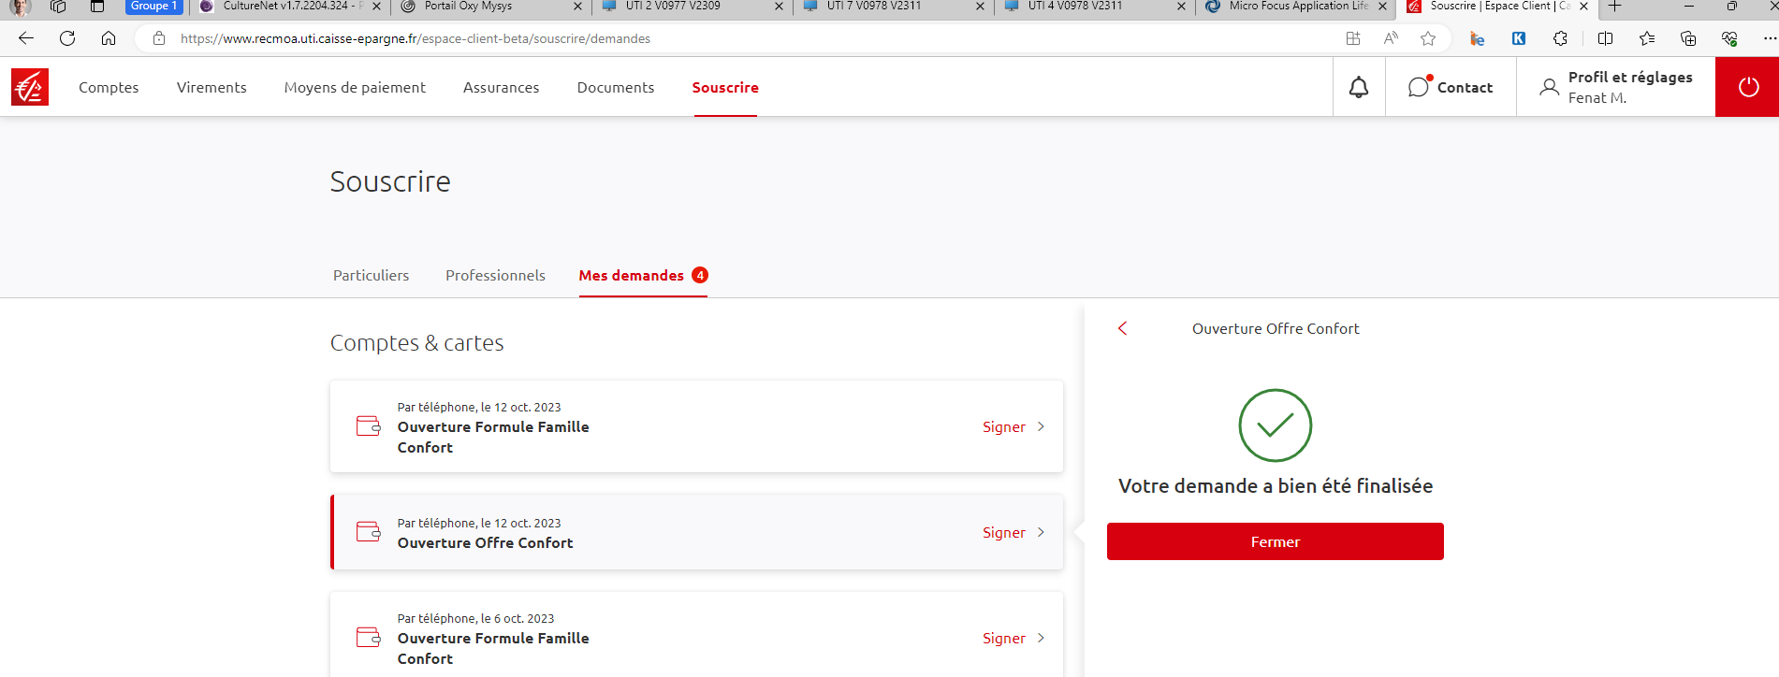
Les écrans
Les écrans de signature s’enchaînent (Réception du SMS → Acceptation des documents → signature → confirmation → finalisation) :
1
2
3
4
5
6
7
8
Document à usage strictement interne – Ne pas diffuser

Slide 25
Les écrans
Mme clique ensuite sur le bloc «Signez votre demande «Formule Famille Confort ».
De son côté, Mr reçoit également, sa formule individuelle à signer.
Les parcours de signature sont les mêmes que ceux présentés précédemment sur Mme pour sa formule individuelle.
Document à usage strictement interne – Ne pas diffuser

Slide 26
3ème étape : Retour Vue conseiller
Document à usage strictement interne – Ne pas diffuser

Slide 27
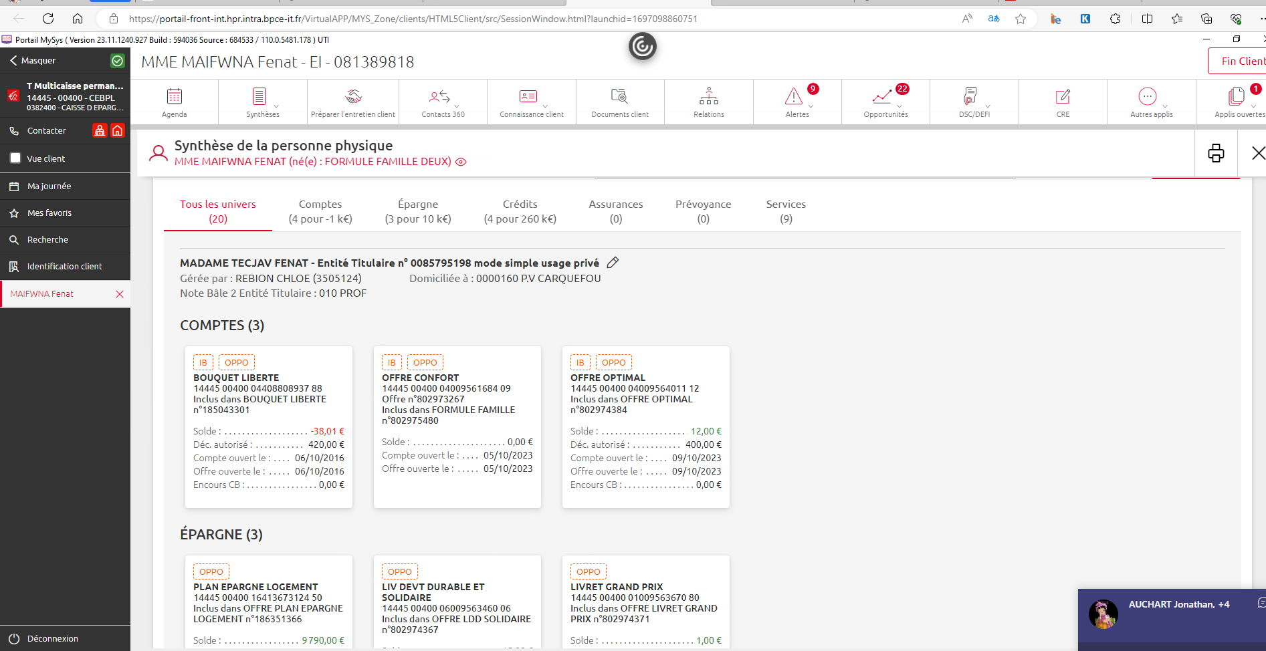
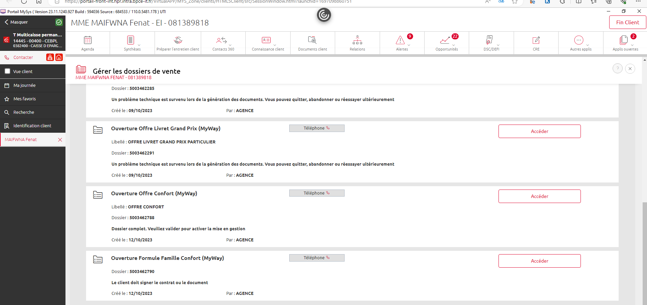
Les écrans
Retournez sur la synthèse de Mme
Accédez au dossier de vente de Mme
Si la CE a activé le NAV « Ouverture Formule individuelle » *, la mise
en gestion, post signature client, de la formule individuelle (hors izicarte)
se fait automatiquement sans intervention du conseiller [qui n’a donc
pas besoin de revenir dans la gestion des dossiers de vente].
Si la CE n’a pas activé le NAV « Ouverture Formule individuelle » *, la
Mise en gestion, post signature client, de la formule individuelle doit être
effectuée par le conseiller dans OVAD.
Même process pour la formule individuelle de Mr.
* En mai 2024, un NAV « changement d’offres » sera disponible pour mettre en gestion automatiquement les changements d’offre
(ex : Bouquet liberté vers Formules) post retour signature clients.
Document à usage strictement interne – Ne pas diffuser

Slide 28
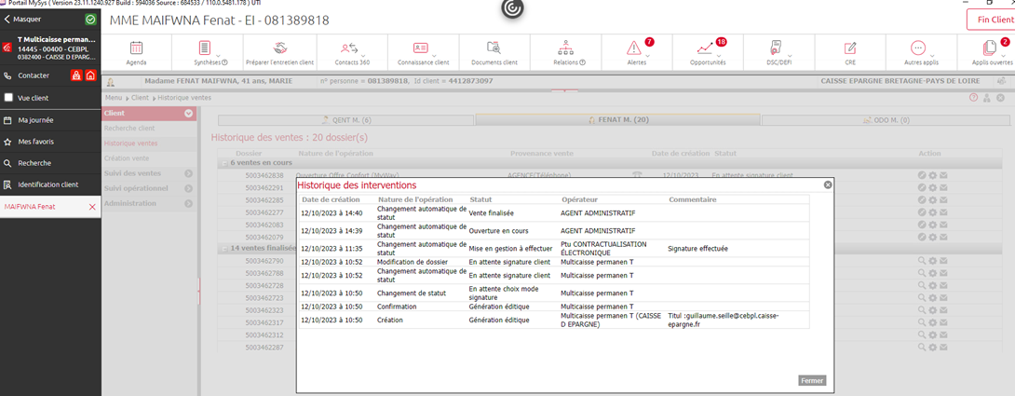
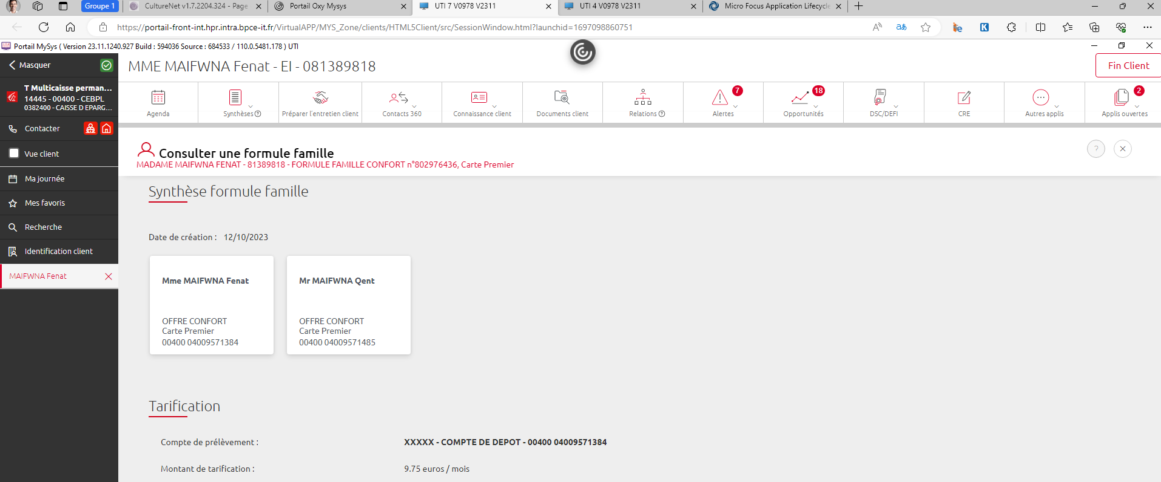
Les écrans
Si les conditions requises sont réunies, à savoir :
Au minimum 2 formules individuelles mises en gestion dont celle du(es) parent(s) payeur(s) de la formule famille
ET
La formule famille signée en SED.
La formule famille s’ouvre & s’active automatiquement via un traitement batch (exécuté chaque soir).
Les formules individuelles concernées sont automatiquement intégrées à la formule famille.
Document à usage strictement interne – Ne pas diffuser

Slide 29
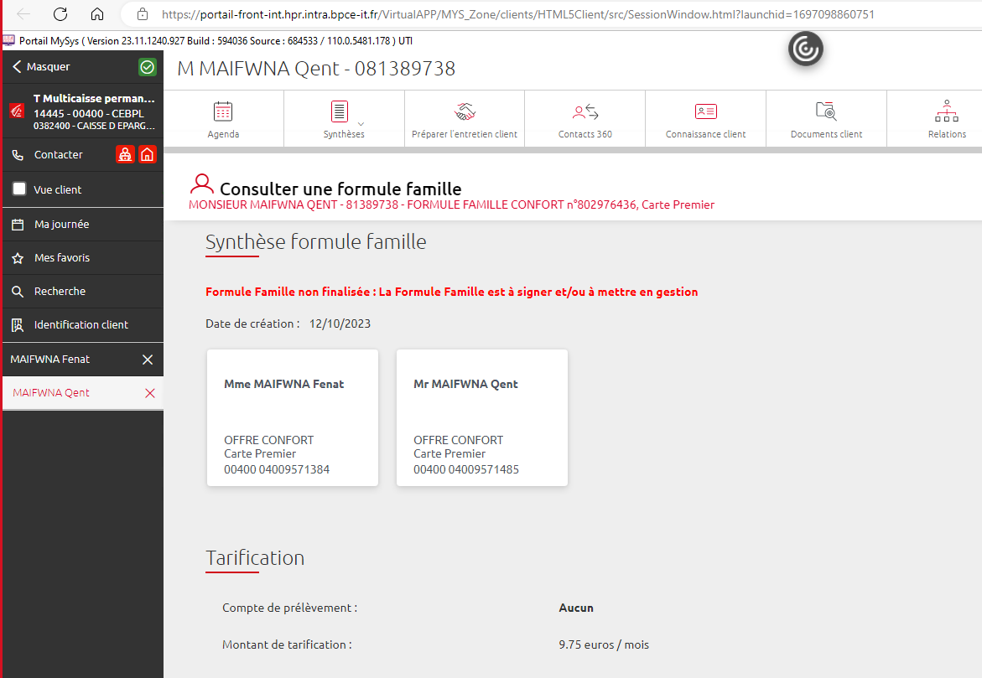
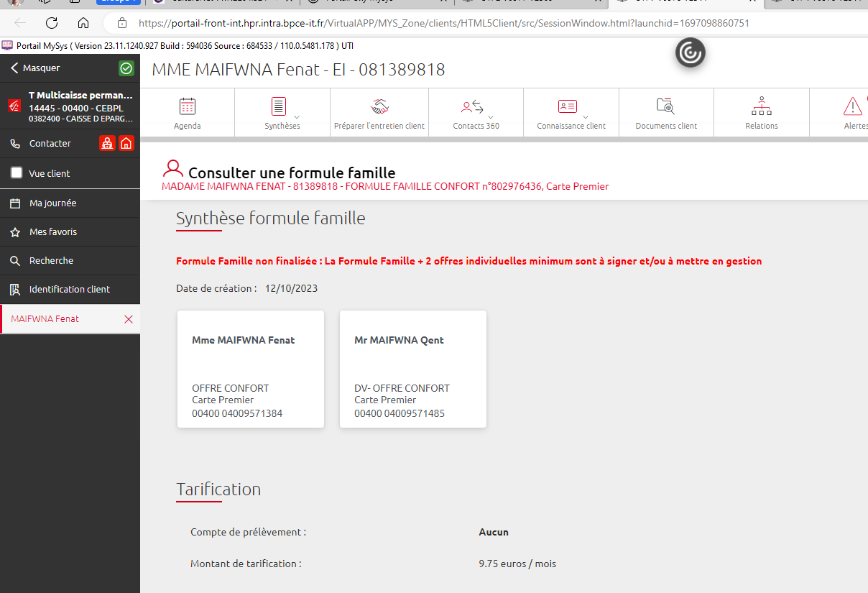
Les écrans
Si les conditions requises ne sont pas réunies, la formule famille ne s’ouvre pas & ne s’active pas.
Le conseiller est alerté par des messages lui indiquant les raisons [dans l’encadré] dans la synthèse de la formule famille :
Exemple :
Autre exemple :
Document à usage strictement interne – Ne pas diffuser

Slide 30
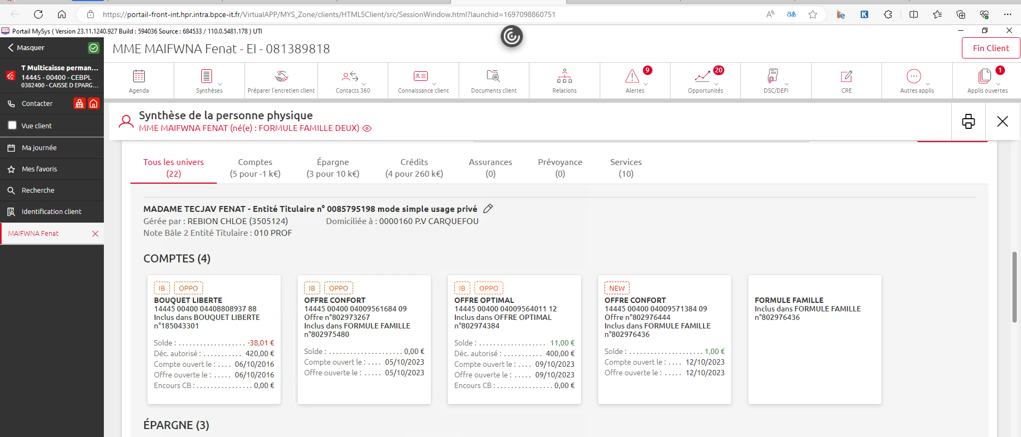
Les écrans
Si les conditions requises ne sont pas réunies [par exemple, une seule formule individuelle mise en gestion], la formule famille ne s’ouvre pas & ne s’active pas, le conseiller voit également que la formule famille est « à finaliser » :
A FINALISER
Document à usage strictement interne – Ne pas diffuser

Slide 31
Les écrans
En cas d’ajout d’un membre additionnel post activation formule famille [par exemple : équipement en formule d’un enfant ayant eu 12 ans], le conseiller fait un avenant sur la formule famille existante, ouvre la formule individuelle en VAD qui viendra intégrer automatiquement la formule famille post retour signature du contrat [par les parents dans notre exemple].
Document à usage strictement interne – Ne pas diffuser

